Slide 1
Big
Megabox
Django MVT패턴을 활용한
영화관 웹사이트 구현
4조 박현정 양준호 유승종

Slide 2
목차
BigMegabox
1. 개발 과정
2. 기술 설명
3. 소감
보유/사용기술
유승종
로그인, 회원가입 등
회원 관련 기능
박현정
개발기간
DB테이블
양준호
영화 상세 정보 페이지,
댓글 기능
양준호
ERD
순서도
유승종
박현정
영화 예매 기능
프로젝트 트리

Slide 3
Big
Megabox
1. 개발 과정

Slide 4

















보유/사용기술
BigMegabox

Slide 5
개발 기간
BigMegabox
5/25 | 5/26 | 5/27 | 5/28 | 5/29
DB설계 | DB설계 | 상세 설계 및 데이터 수집 | 상세 설계 및 데이터 수집 | 상세 설계 및 데이터 수집
6/1 | 6/2 | 6/3 | 6/4 | 6/5
구현 | 구현 | 구현 | 구현 | 구현
6/8 | 6/9 | 6/10 | 6/11 | 6/12
구현 | 구현 | 취합 및 디버깅 | PPT 및 영상 제작 | 발표

Slide 6
DB테이블
BigMegabox
회원 - member
속성 | 속성타입 | 제약조건 | 내용
id | varchar(100) | PK
pw | varchar(100) | NN | 비밀번호
name | varchar(100) | NN | 이름
tel | varchar(100) | NN | 전화번호
add | varchar(100) | NN | 주소
email | varchar(100) | NN | 이메일
birth | varchar(100) | NN | 생일
gender | char(1) | NN | 성별

Slide 7
DB테이블
BigMegabox
영화 정보 - info
속성 | 속성타입 | 제약조건 | 내용
id | INT | PK, auto_increment | 영화 아이디
title | varchar(100) | NN | 영화 제목
director | varchar(100) | NN | 영화 감독
actor | varchar(100) | NN | 배우
runningtime | varchar(100) | NN | 상영시간
genre | varchar(100) | NN | 장르
agecut | INT | NN | 연령제한
content | varchar(1000) | NN | 영화 내용
img | varchar(100) | NN | 영화 썸네일

Slide 8
DB테이블
BigMegabox
댓글 – reply
속성 | 속성타입 | 제약조건 | 내용
id | INT | PK, auto_increment | 댓글id
movie_id | INT | FK(info-id) | 영화id
member_id | varchar(100) | FK(member-id) | 작성자id
content | varchar(1000) | NN | 댓글 내용
replyday | DATETIME | NN | 댓글 작성 날짜

Slide 9
DB테이블
BigMegabox
예매 내역 - reservation
속성 | 속성타입 | 제약조건 | 내용
id | INT | PK, auto_increment | 예약id
movie_id | INT | FK(info-id) | 영화id
member_id | varchar(100) | FK(member-id) | 예매자id
watchday | varchar(100) | NN | 상영 날짜
watchtime | INT | NN | 상영 시작 시간(회차)
bookingday | DATETIME | NN | 예약한 날짜
seat | varchar(100) | NN | 좌석 번호
persons | INT | NN | 예약자 수

Slide 10
DB테이블
BigMegabox
상영시간표 - timetable
속성 | 속성타입 | 제약조건 | 내용
id | INT | PK, auto_increment | 상영시간 id
theater | INT | NN | (영화)관
movie_id | INT | FK(info-id) | 영화 아이디
watchday | varchar(100) | NN | 상영날짜
watchtime | INT | NN | 상영 시작 시간(회차)
좌석 - seat
속성 | 속성타입 | 제약조건 | 내용
id | INT | PK, auto_increment | 좌석id
watchday | varchar(100) | NN | 상영 날짜
watchtime | INT | NN | 상영 시작 시간(회차)
theater | INT | NN | (영화)관
booking | INT |  | 예매현황(좌석별 0or1로 표시)

Slide 11
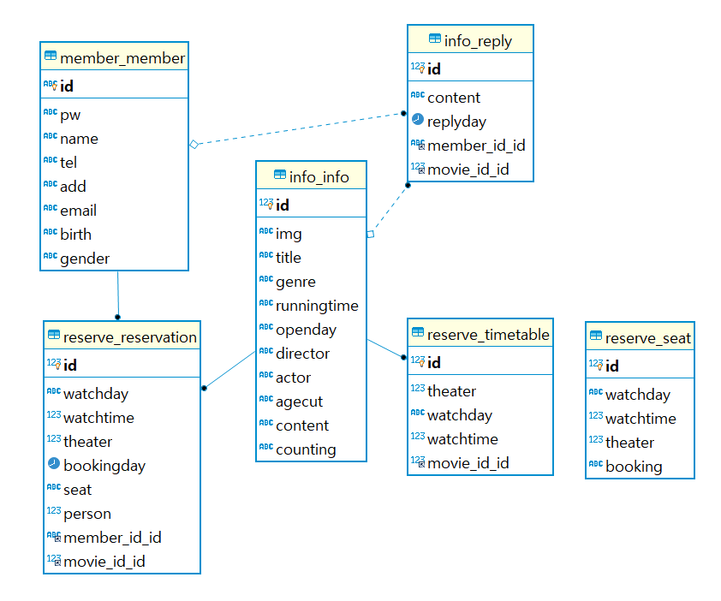
ERD
BigMegabox

Slide 12
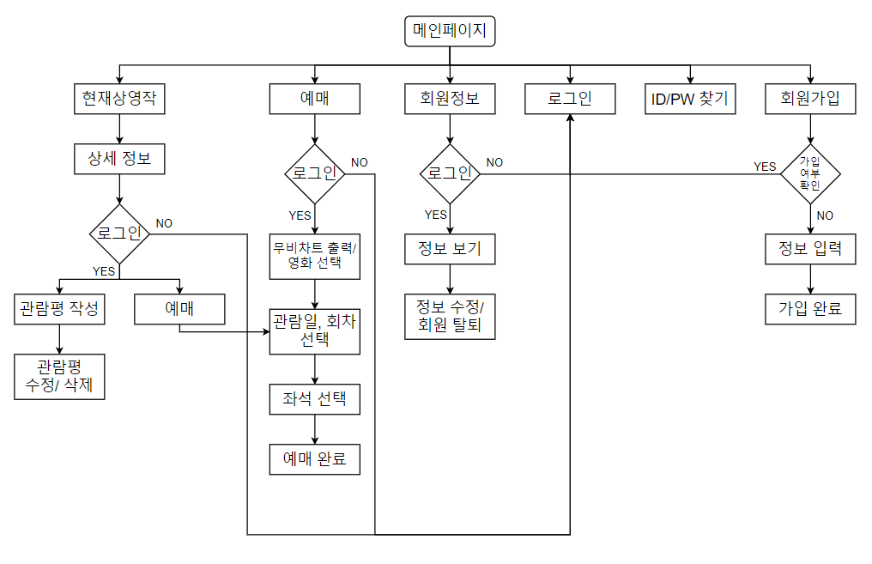
순서도 - 전체
BigMegabox

Slide 13
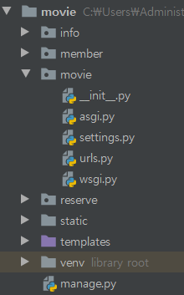
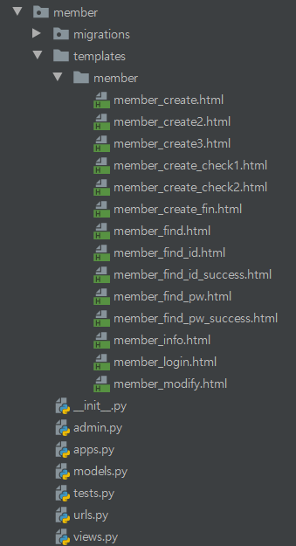
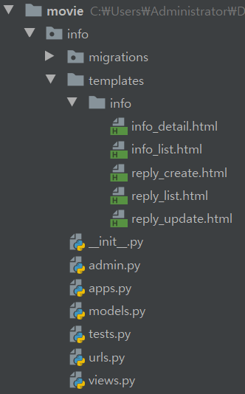
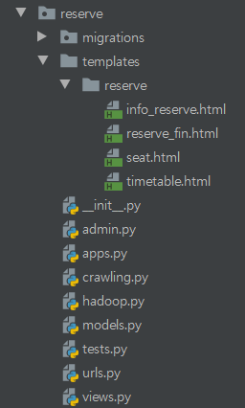
프로젝트 트리
BigMegabox
전체 프로젝트 개괄
member app
info app
reserve app

Slide 14
Big
Megabox
2. 기술 설명

Slide 15
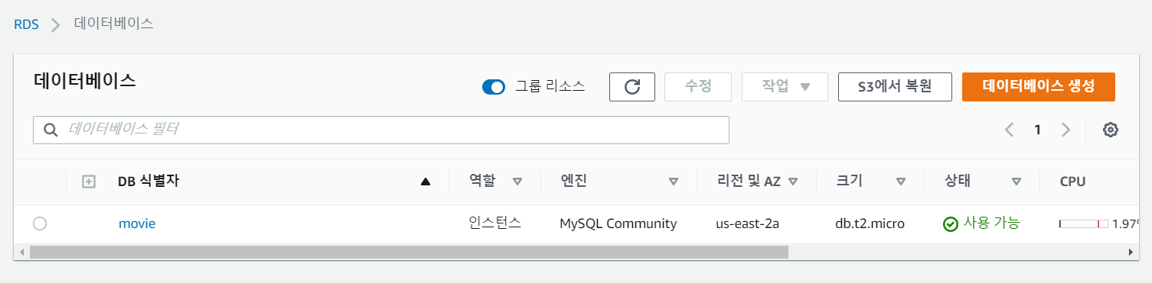
AWS 사용
BigMegabox
RDS
‘movie’라는 이름의 데이터 베이스를 생성

Slide 16
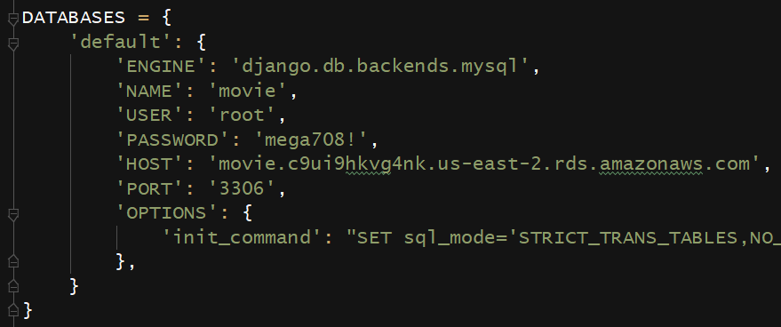
AWS 사용
BigMegabox
RDS
장고 프로젝트와 RDS를 연결하기 위한 코드

Slide 17
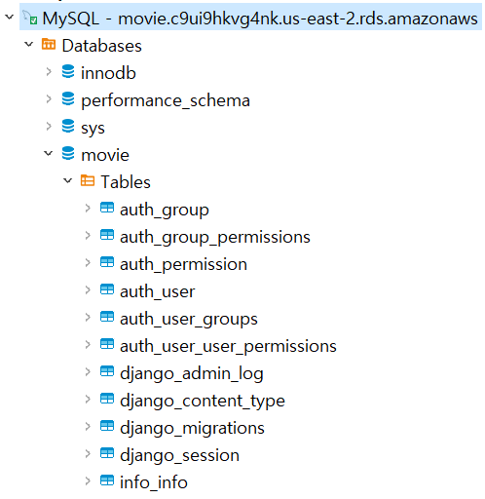
AWS 사용
BigMegabox
RDS
Dbeaver와 연결

Slide 18
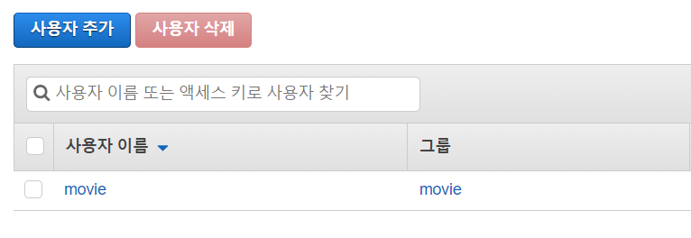
AWS 사용
BigMegabox
IAM
S3를 사용하기 위해 IAM에 ‘movie’라는 사용자 추가

Slide 19
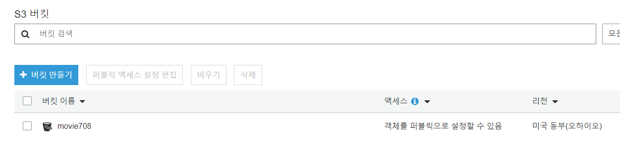
AWS 사용
BigMegabox
S3
S3에 ‘movie708’이라는 이름의 버킷을 만듦

Slide 20
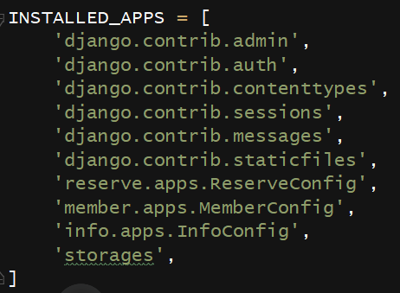
AWS 사용
BigMegabox
S3
장고 프로젝트의 setting.py의 INSTALLED_APPS에
‘storages’ 추가

Slide 21
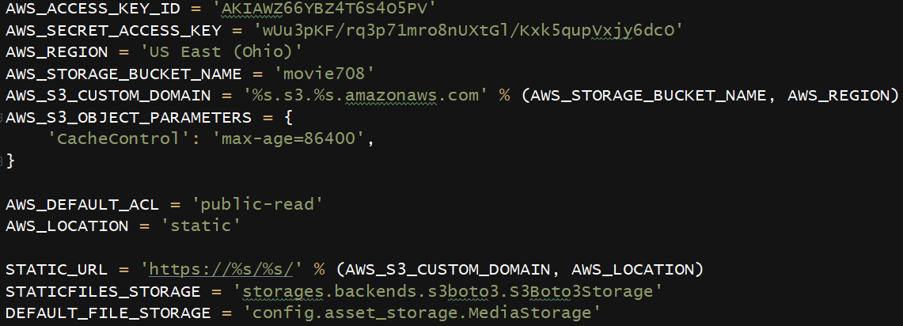
AWS 사용
BigMegabox
S3
장고 프로젝트와 AWS를 연결하기 위한 코드

Slide 22
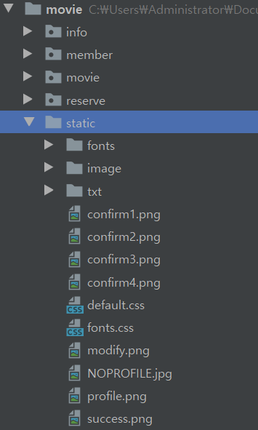
AWS 사용
BigMegabox
S3
S3로 보낼 static 폴더

Slide 23
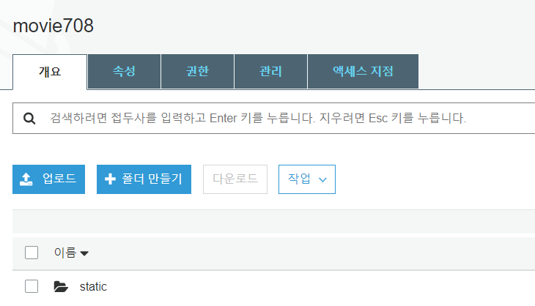
AWS 사용
BigMegabox
S3
파이참 터미널에 “python manage.py collectstatic” 명령어
입력 시 AWS의 S3에 Static폴더가 추가됨.

Slide 24
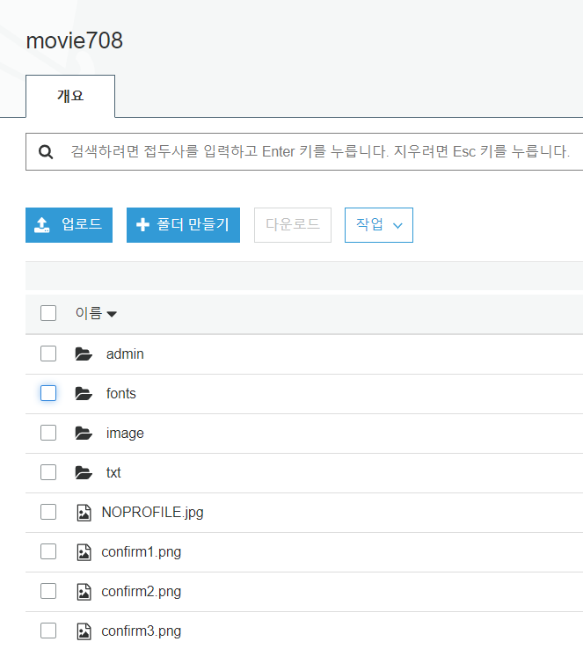
AWS 사용
BigMegabox
S3
Static폴더의 내용물들도 전부 같이 보내짐.

Slide 25
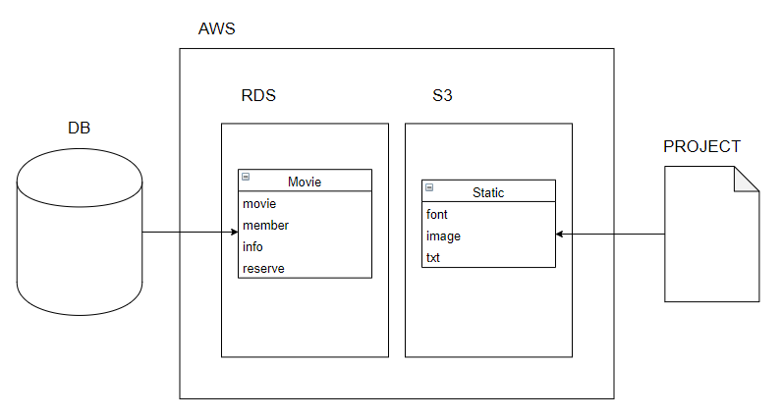
AWS 사용
BigMegabox
AWS 서비스의 구성도

Slide 26
BigMegabox
유승종
BigMegabox: 담당 파트 - 주요 기능
개인이 맡은 주요 기능들 - 유승종
영화 예매 사이트
로그인
ID/PW찾기
회원가입
회원 정보
<select>
<select>
<insert>
<update>
<delete>
CONTENTS
CONTENTS
- ID 찾기
- PW 찾기
정보 수정
회원 탈퇴

Slide 27
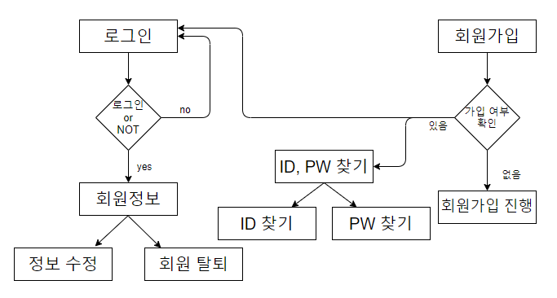
BigMegabox
유승종
BigMegabox: 담당 파트 - 순서도

Slide 28
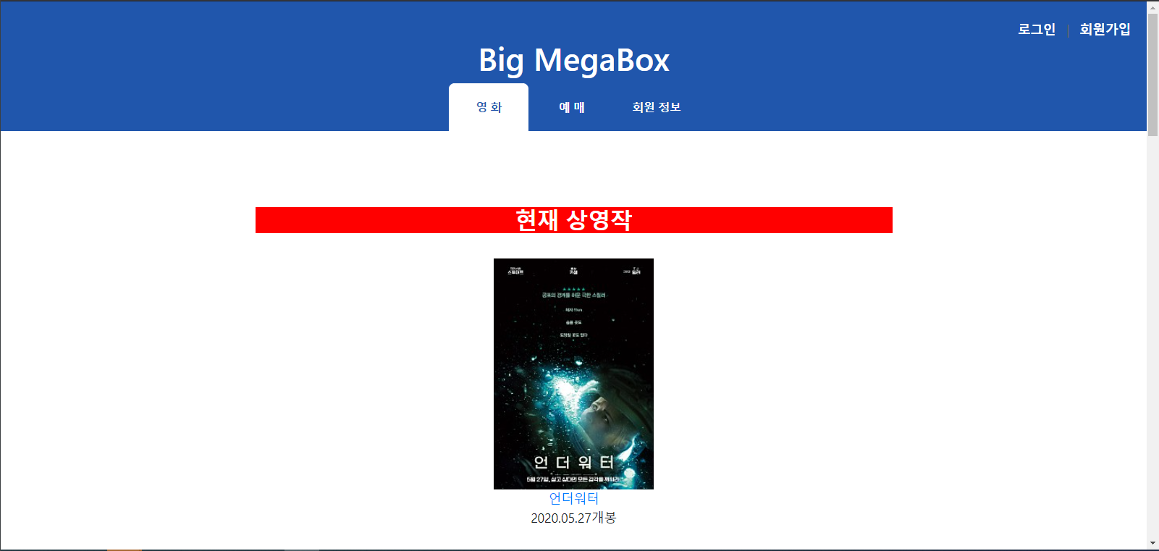
BigMegabox
유승종
BigMegabox: 담당 파트
메인 화면

Slide 29

BigMegabox
유승종
BigMegabox: 담당 파트 - 회원가입

Slide 30
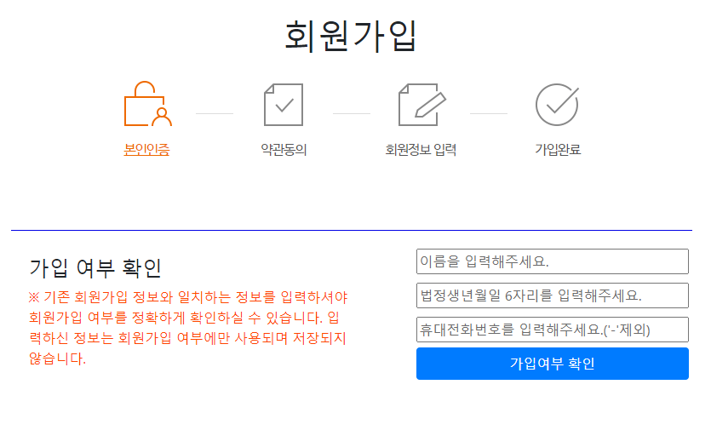
BigMegabox
유승종
BigMegabox: 담당 파트 - 회원가입
가입 여부 확인

Slide 31
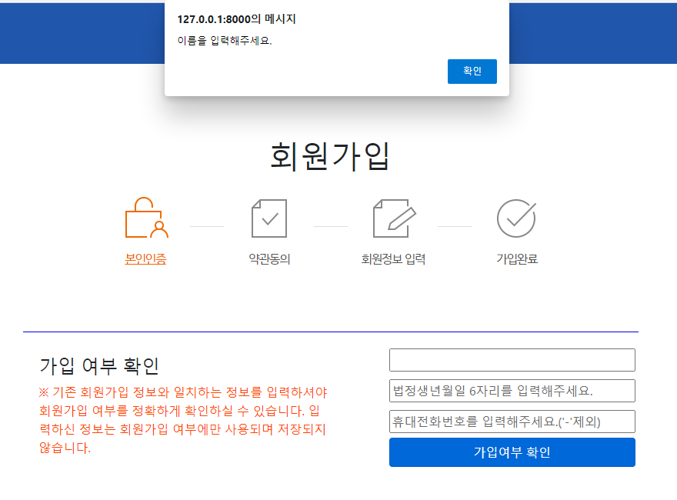
BigMegabox
유승종
BigMegabox: 담당 파트 - 회원가입
가입 여부 확인

Slide 32
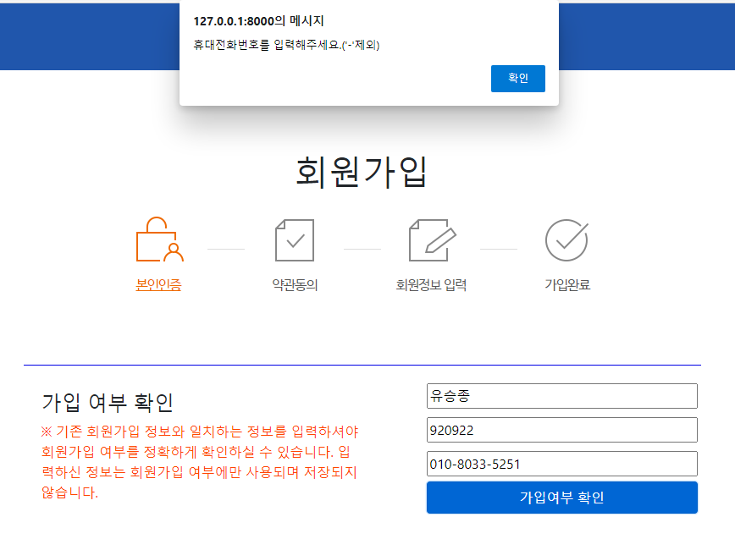
BigMegabox
유승종
BigMegabox: 담당 파트 - 회원가입
가입 여부 확인

Slide 33
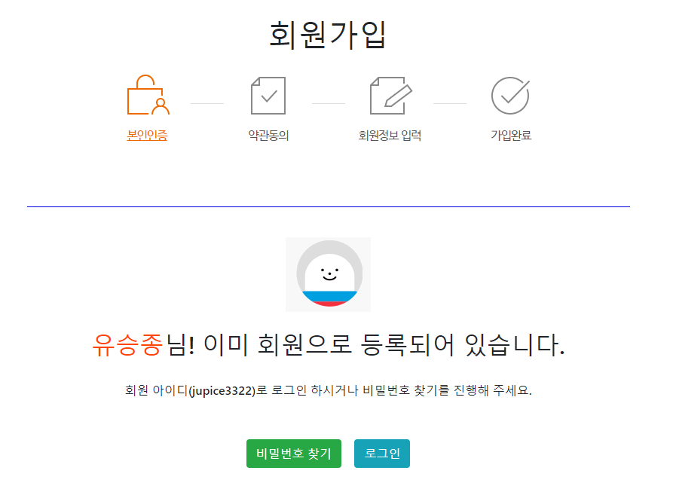
BigMegabox
유승종
BigMegabox: 담당 파트 - 회원가입
가입 여부 확인

Slide 34
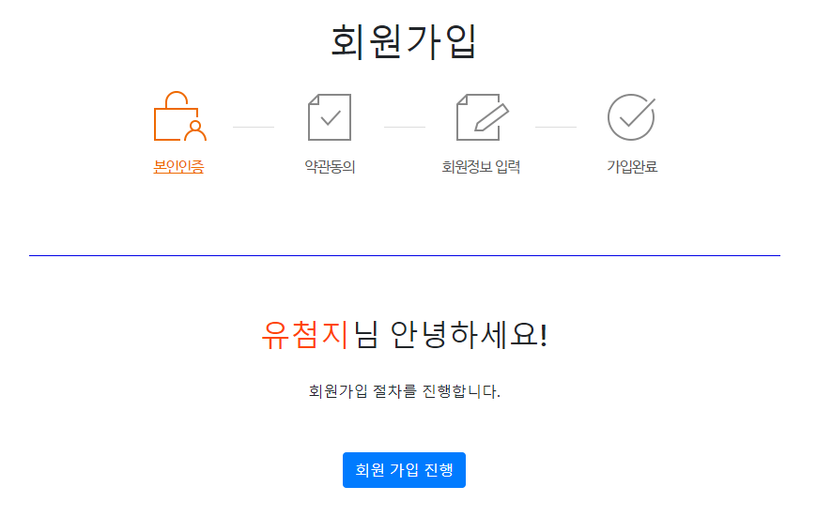
BigMegabox
유승종
BigMegabox: 담당 파트 - 회원가입
가입 여부 확인

Slide 35
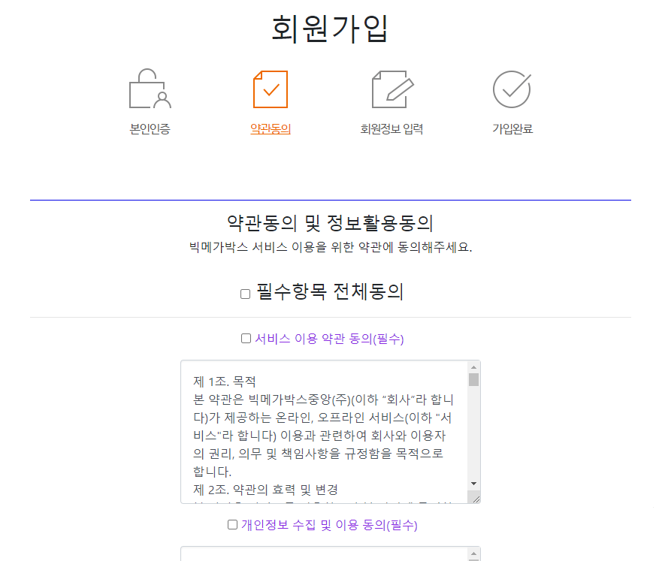
BigMegabox
유승종
BigMegabox: 담당 파트 - 회원가입
약관 동의

Slide 36
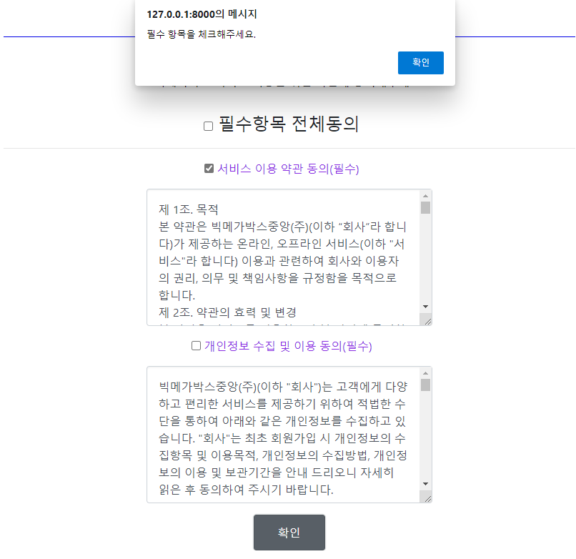
BigMegabox
유승종
BigMegabox: 담당 파트 - 회원가입
약관 동의

Slide 37
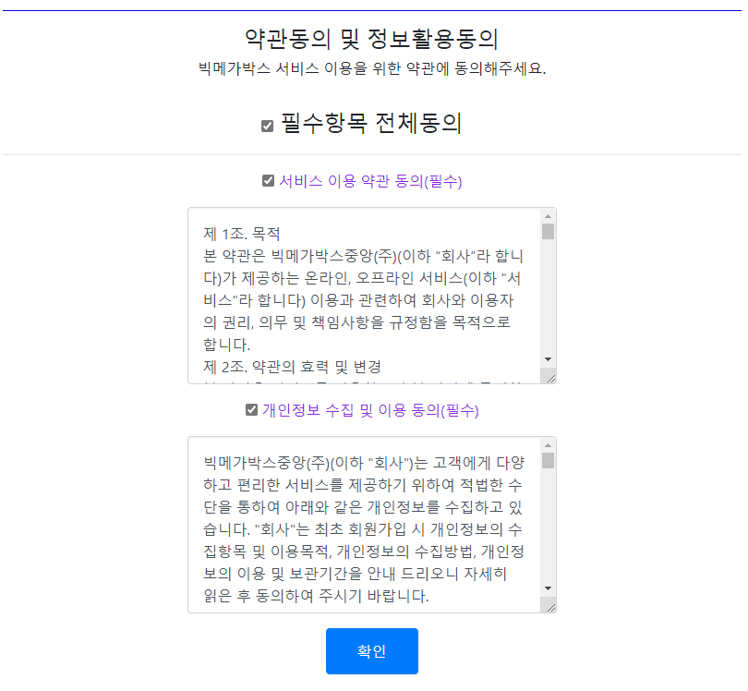
BigMegabox
유승종
BigMegabox: 담당 파트 - 회원가입
약관 동의

Slide 38
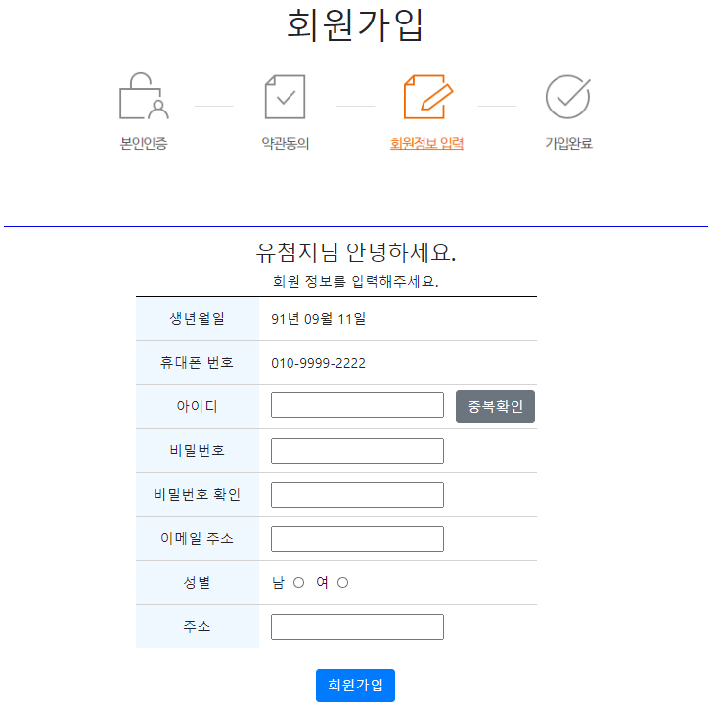
BigMegabox
유승종
BigMegabox: 담당 파트 - 회원가입
정보 입력

Slide 39
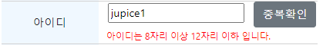
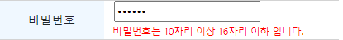
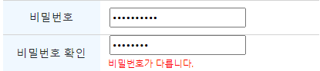
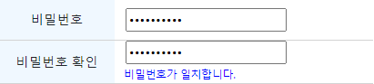
BigMegabox
유승종
BigMegabox: 담당 파트 - 회원가입
정보 입력

Slide 40
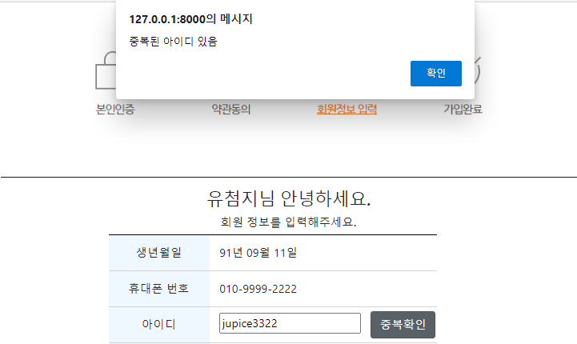
BigMegabox
유승종
BigMegabox: 담당 파트 - 회원가입
정보 입력

Slide 41
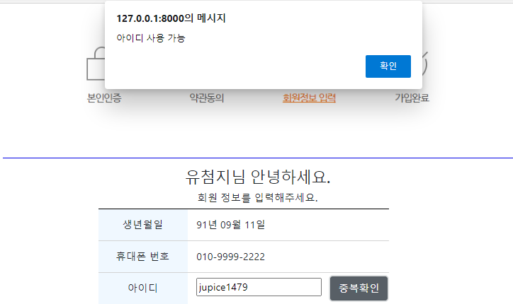
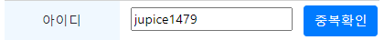
BigMegabox
유승종
BigMegabox: 담당 파트 - 회원가입
정보 입력

Slide 42
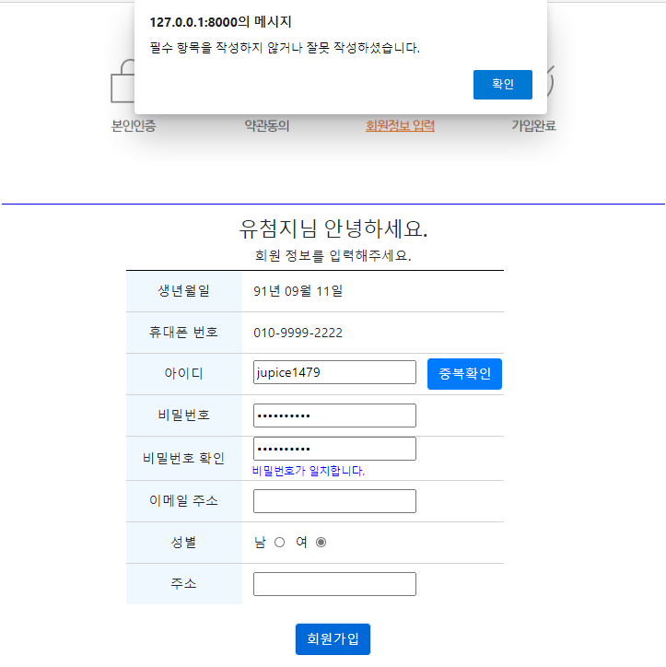
BigMegabox
유승종
BigMegabox: 담당 파트 - 회원가입
정보 입력

Slide 43
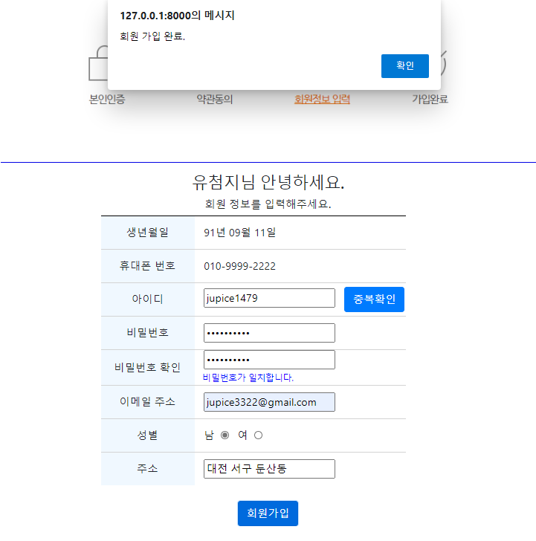
BigMegabox
유승종
BigMegabox: 담당 파트 - 회원가입
정보 입력

Slide 44
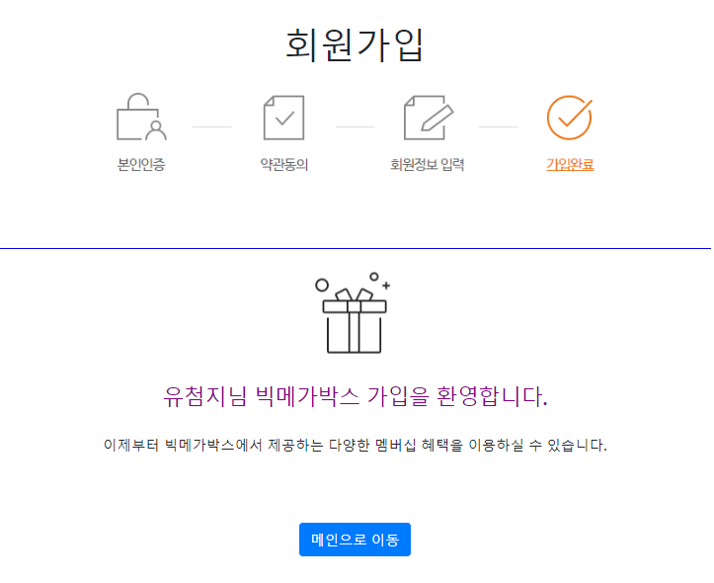
BigMegabox
유승종
BigMegabox: 담당 파트 - 회원가입
가입 완료

Slide 45
BigMegabox
유승종
BigMegabox: 담당 파트 - 로그인

Slide 46
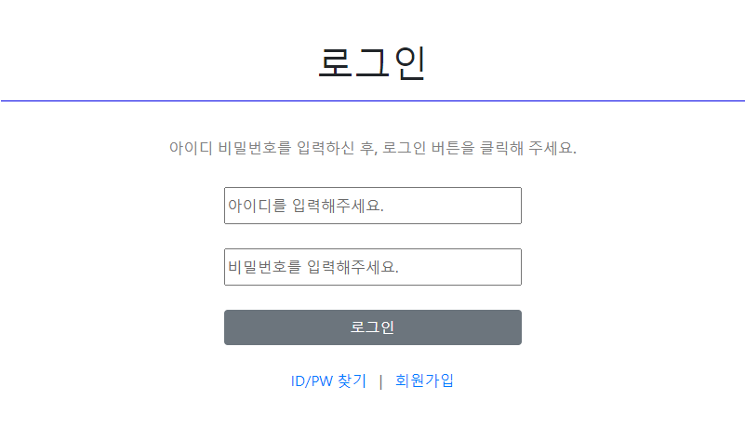
BigMegabox
유승종
BigMegabox: 담당 파트 - 로그인
로그인 화면

Slide 47
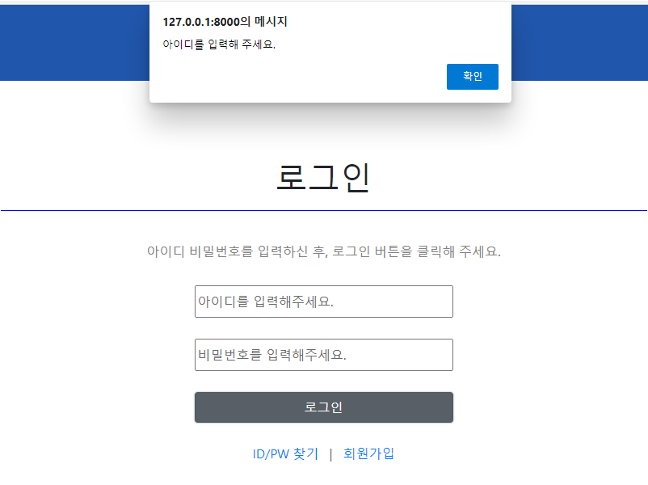
BigMegabox
유승종
BigMegabox: 담당 파트 - 로그인
로그인 화면

Slide 48
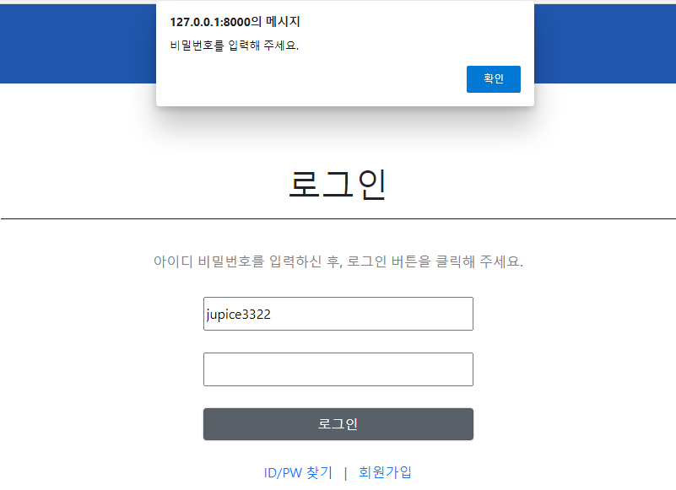
BigMegabox
유승종
BigMegabox: 담당 파트 - 로그인
로그인 화면

Slide 49
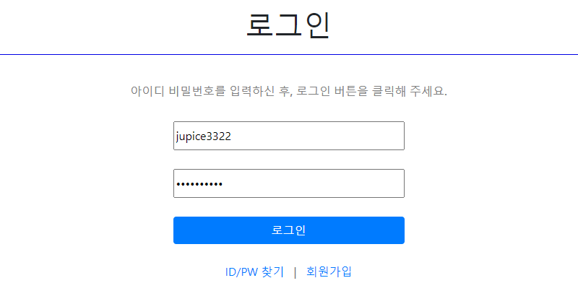
BigMegabox
유승종
BigMegabox: 담당 파트 - 로그인
로그인 화면
ID 글자수 8~12 글자
PW 글자수 10~16 글자

Slide 50
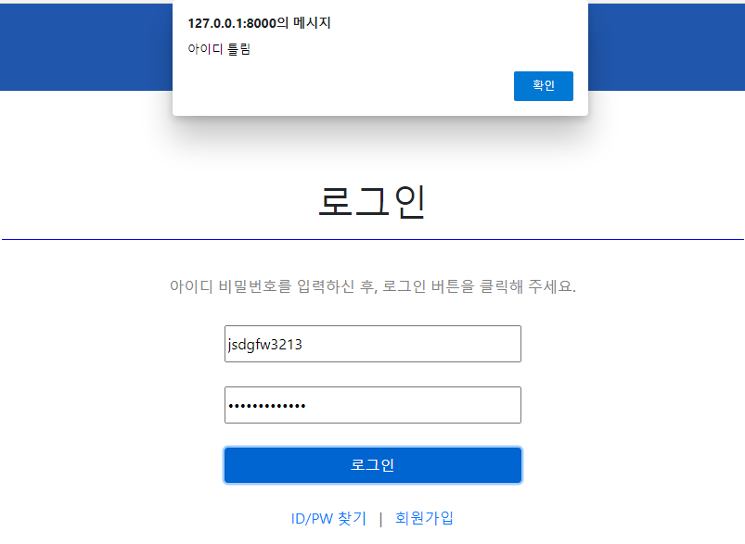
BigMegabox
유승종
BigMegabox: 담당 파트 - 로그인
로그인 화면

Slide 51
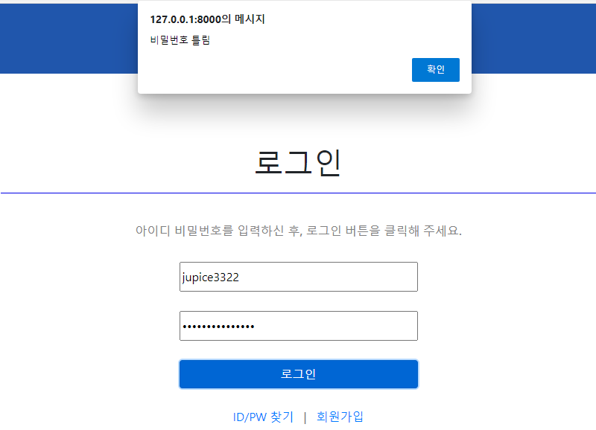
BigMegabox
유승종
BigMegabox: 담당 파트 - 로그인
로그인 화면

Slide 52
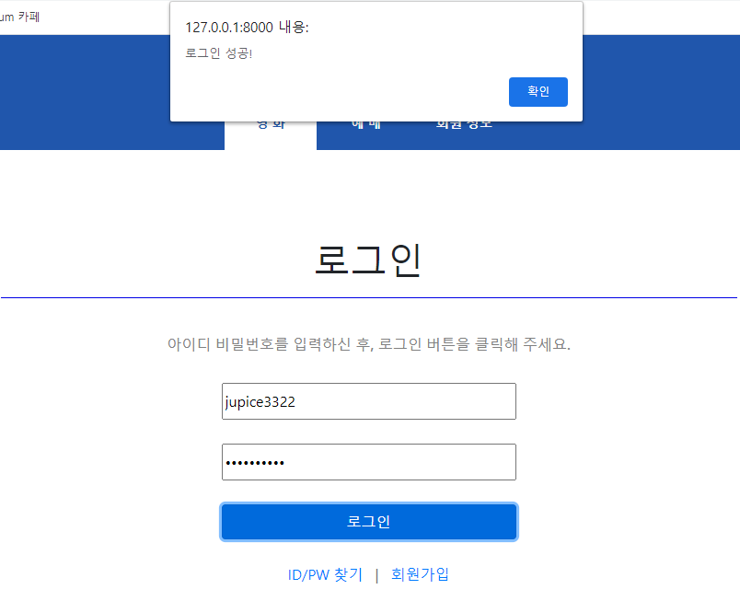
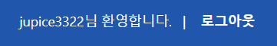
BigMegabox
유승종
BigMegabox: 담당 파트 - 로그인
로그인 성공 시

Slide 53
BigMegabox
유승종
BigMegabox: 담당 파트 – 회원 정보

Slide 54
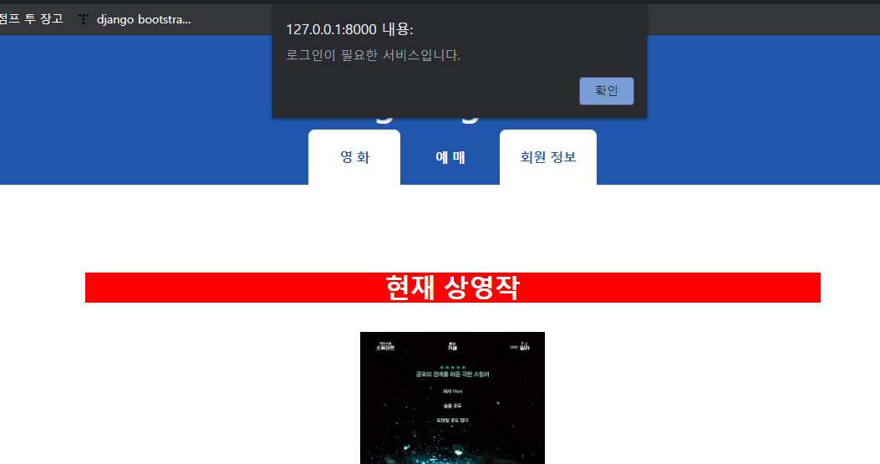
BigMegabox
유승종
BigMegabox: 담당 파트 – 회원 정보

Slide 55
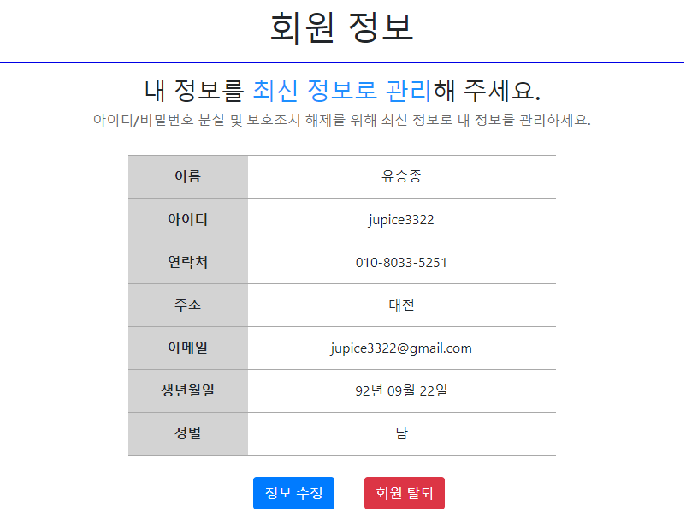
BigMegabox
유승종
BigMegabox: 담당 파트 – 회원 정보
회원 정보 화면

Slide 56
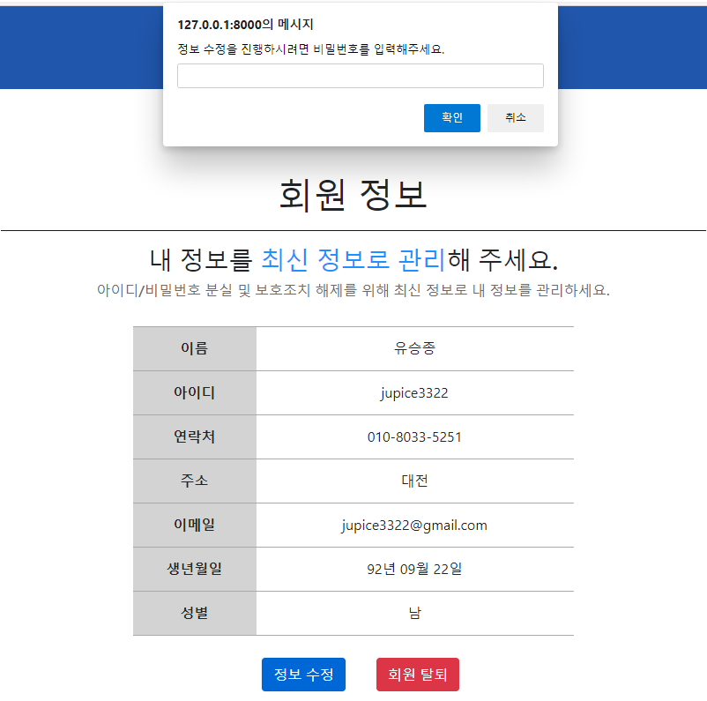
BigMegabox
유승종
BigMegabox: 담당 파트 – 회원 정보
정보 수정

Slide 57
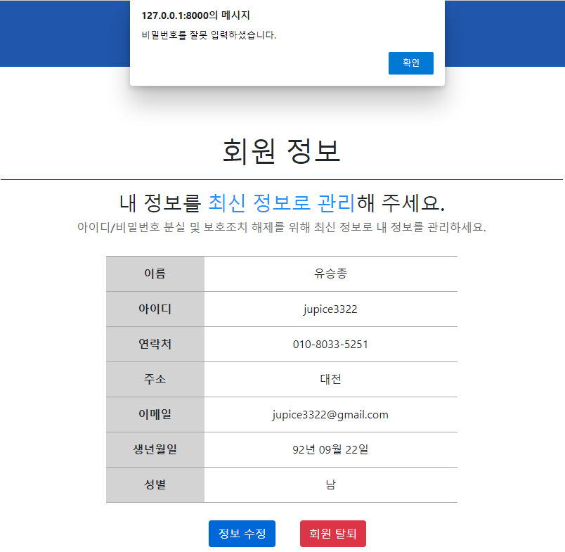
BigMegabox
유승종
BigMegabox: 담당 파트 – 회원 정보
정보 수정

Slide 58

BigMegabox
유승종
BigMegabox: 담당 파트 – 회원 정보
정보 수정

Slide 59
BigMegabox
유승종
BigMegabox: 담당 파트 – 회원 정보
정보 수정

Slide 60

BigMegabox
유승종
BigMegabox: 담당 파트 – 회원 정보
정보 수정

Slide 61


BigMegabox
유승종
BigMegabox: 담당 파트 – 회원 정보
정보 수정

Slide 62
BigMegabox
유승종
BigMegabox: 담당 파트 – 회원 정보
정보 수정

Slide 63

BigMegabox
유승종
BigMegabox: 담당 파트 – 회원 정보
정보 수정

Slide 64
BigMegabox
유승종
BigMegabox: 담당 파트 – 회원 정보
회원 탈퇴

Slide 65

BigMegabox
유승종
BigMegabox: 담당 파트 – 회원 정보
회원 탈퇴

Slide 66

BigMegabox
유승종
BigMegabox: 담당 파트 – 회원 정보
회원 탈퇴

Slide 67

BigMegabox
유승종
BigMegabox: 담당 파트 – ID,PW 찾기
ID/PW 찾기

Slide 68

BigMegabox
유승종
BigMegabox: 담당 파트 – ID,PW 찾기
ID/PW 찾기

Slide 69

BigMegabox
유승종
BigMegabox: 담당 파트 – ID,PW 찾기
아이디 찾기

Slide 70

BigMegabox
유승종
BigMegabox: 담당 파트 – ID,PW 찾기
아이디 찾기

Slide 71

BigMegabox
유승종
BigMegabox: 담당 파트 – ID,PW 찾기
아이디 찾기

Slide 72

BigMegabox
유승종
BigMegabox: 담당 파트 – ID,PW 찾기
아이디 찾기

Slide 73

BigMegabox
유승종
BigMegabox: 담당 파트 – ID,PW 찾기
아이디 찾기

Slide 74

BigMegabox
유승종
BigMegabox: 담당 파트 – ID,PW 찾기
비밀번호 찾기

Slide 75

BigMegabox
유승종
BigMegabox: 담당 파트 – ID,PW 찾기
비밀번호 찾기

Slide 76

BigMegabox
유승종
BigMegabox: 담당 파트 – ID,PW 찾기
비밀번호 찾기

Slide 77


BigMegabox
양준호
담당 파트 순서도

Slide 78


BigMegabox
양준호
DB 크롤링
영화 이미지를 넣어줄 폴더 ‘image’를 생성가능한지 확인 후 생성합니다.
네이버 영화 태그에 따라 리스트들을 크롤링해 옵니다.

Slide 79


BigMegabox
양준호
DB 크롤링
크롤링 해온 리스트들을 DB에 연결하여 값을 넣어주었습니다.
이미지는 image라는 폴더에 제목.jpg상태로 저장해주었습니다.

Slide 80


BigMegabox
양준호
DB 크롤링

Slide 81


BigMegabox
양준호
영화 리스트
크롤링 해온 값을 DB에서 꺼내와 보여주었습니다.

Slide 82


BigMegabox
양준호
영화 상세정보
영화 상세정보 또한 크롤링해온 DB를 꺼내왔습니다.

Slide 83

BigMegabox
양준호
영화 상세정보
영화 예매와 관람평 작성은 ajax를 사용하여 각각 예매페이지와 관람평 작성 페이지로 보내주었습니다.

Slide 84

BigMegabox
양준호
영화 관람평
영화 관람평은 for문을 통하여 reply에서 꺼내와서 만들어 주었습니다.

Slide 85

BigMegabox
양준호
영화 관람평
특정영화의 예매나 관람평을 작성하기 위해서는 id값이 필요하기 때문에 login url로 보내주었습니다.

Slide 86



BigMegabox
양준호
영화 관람평 작성
views에서 replydbcreate함수를 사용하여 필요한 값들을 보냄으로 평점을 작성했을 때 다시 영화 상세정보 창으로 돌아올 수 있었습니다.

Slide 87

BigMegabox
양준호
영화 관람평 수정
for문으로 만들어져 있는 값들을 통해 ajax로 값들을 넘기기 위하여 class에 b1을 붙인 후 this를 사용하여 특정 관람평의 위치를 잡을 수 있었습니다.

Slide 88



BigMegabox
양준호
영화 관람평 수정

Slide 89



BigMegabox
양준호
영화 관람평 삭제(양준호)
관람평 삭제 또한 위치를 잡기 위해 ajax를 사용하여 값을 넘겨주었는데 .delete를 사용하여 특정 관람평의 값들을 지워줄 수 있었습니다.

Slide 90

BigMegabox
박현정
담당 파트 기능 흐름도

Slide 91



BigMegabox
박현정
영화 예매
로그인되지 않은 상태에서 예매 메뉴 선택 불가

Slide 92




BigMegabox
박현정
영화 예매 – 무바 차트(하둡 사용)
예매 완료시 예매한 인원수만큼
영화 id가 오늘날짜.txt파일에 누적
-> 하둡으로 분석해서 db 저장

Slide 93



BigMegabox
박현정
영화 예매 – 무바 차트(하둡)
우분투 기반의 가상환경에 java, eclips 등 설치
-> Map-Reduce프로그램 작성 후 jar 파일로 배포

Slide 94



BigMegabox
박현정
영화 예매 – 무바 차트(하둡)
예매시 예매 인원 수만큼 영화id를 쌓아둔 txt 파일을 하둡으로 분석
-> 보고서를 로컬로 보낸 후 DB에 저장

Slide 95


BigMegabox
박현정
영화 예매 – 무바 차트(하둡 사용)
3. Div에 append
1. Pymysql 사용하여 db에서 상위 5개의 영화 id select
2. 5개의 영화id를 info테이블에서 영화 title과 매칭
-> 출력 형태 만들어서 반환

Slide 96




BigMegabox
박현정
영화 예매 – 영화 리스트
영화 전체 list 출력
스크롤 생성, li 열별로 다른 색상 적용

Slide 97



BigMegabox
박현정
영화 예매 – 영화별 상영시간표
views
templates

Slide 98


BigMegabox
박현정
영화 예매 – 좌석 배치도
Seat테이블 booking열
-> 좌석의 예매 여부를 0,1의 조합으로 가짐
(빈좌석은 0, 예매된 좌석은 1)
문자열을 나눠 0이면 파란색 버튼(예매 가능),
1이면 회색 버튼(예매 불가능, 비활성)으로 표시

Slide 99


BigMegabox
박현정
영화 예매 – 좌석 배치도
Booking열에 저장된 문자열의 인덱스를 이용해야 예매 완료시 좌석의 예매 현황 update 가능
-> 문자열을 하나씩 쪼개면서 해당 문자의 인덱스를 key로 하는 딕셔너리 형태로 저장, return
각 좌석 버튼에 key를 id로 부여

Slide 100


BigMegabox
박현정
영화 예매 – 좌석 배치도
1,2번 좌석을 선택하고
좌석 선택 완료 버튼을 누르면
문자열의 첫 두 글자가
0에서 1로 update
다시 같은 페이지에 접속해보면
1,2번 좌석이 회색으로 바뀌어있음

Slide 101


BigMegabox
박현정
영화 예매 – 좌석 배치도
좌석 버튼 클릭시
해당 버튼의 배경색을 빨간색으로 바꾸고
‘red’라는 클래스명 부여.
이미 선택된 좌석을 다시 클릭하면
배경색 파란색으로 되돌리고 ‘red’ 클래스 제거
좌석 선택 완료 버튼 클릭시
‘red’ 클래스를 가진 버튼의 id를
배열에 저장

Slide 102



BigMegabox
박현정
영화 예매 – 좌석 배치도
저장한 배열 ajax 전송

Slide 103


BigMegabox
박현정
영화 예매 – 좌석 배치도
Reservation 테이블 create
Seat 테이블 update
좌석 번호는 인덱스(id)+1
-> 여러 좌석 예매시 1,2,3의 형태로
Reservation 테이블에 저장
예매된 좌석에 해당하는 인덱스의 문자 0에서 1로 update

Slide 104


BigMegabox
박현정
영화 예매 – 예매 상세 내역
예매 완료시 방금 예매한 내역 출력

Slide 105
Big
Megabox
3. 소감

Slide 106
소감 - 박현정
BigMegabox
파이썬도 어색한 상태에서 장고 프로젝트를 진행하려니 조금 벅차긴 했지만 나름 퍼즐 맞추는 재미가 있었던 프로젝트였습니다. 이번에도 역시나 MVT 패턴에 대한 완벽한 이해없이 프로젝트를 시작했지만 프로젝트가 진행되면서 개념이 조금씩 잡혔던 것 같습니다.
설계의 중요성을 프로젝트를 거듭할수록 더 크게 느끼는데, 그럼에도 불구하고 DB 설계에 대실패하여 코딩하는 내내 과거의 저를 원망했지만(..) 꾸역꾸역 어떻게든 마무리되어 다행이라고 생각합니다.
Migrate와 조금 더 친해지고 싶다는 생각이 들었고, 프로젝트를 마무리하는 시점에나마 장고의 흐름에 대해 감이라도 잡을 수 있었다는 점에서 만족스럽습니다.

Slide 107
소감 - 양준호
BigMegabox
이번 Django프로젝트를 통하여 MVT패턴을 알게 되었고 Django에 대해 알 수 있었습니다. 이전까지 python과 eclipse를 통해 코딩해온 저에게 신선한 충격이였습니다.
기본적인 CRUD를 사용하였는데도 패턴을 이해하는데 시간이 오래걸렸고 클래스로 지정한 것들을 함수로 바꾸게 되었습니다.
Id값을 Session값으로 주고 FK값을 이용하여 다른 테이블과 연결할 수 있었습니다.
자동으로 path를 통해 위치를 잡아주는 것이 되게 편리하기도 했지만 때론 엉뚱한 위치를 찾아 힘들기도 하였습니다.
기간이 짧았던 만큼 충분히 이해하지 못 한 상황에 프로젝트를 진행하여야 해서 여러 기능을 포기하게 되어서 아쉬웠습니다.

Slide 108
소감 - 유승종
BigMegabox
이번 프로젝트를 하면서 잘했다 싶은 점은 목표를 뚜렷하게 잡은 점입니다.
이번 제 프로젝트의 목적은 많은 기능을 구현하지는 않더라도 내가 진짜 홈페이지를 운영한다는 마인드로 실제같은 웹사이트를 구현하는 것이었습니다. 그래서 실제 운영중인 사이트를 따라하는 것을 목적으로 진행했는데 눈에 보이는 명확한 목표물이 있다보니 프로젝트 진행을 하면서 꽤 즐겁게 했던 것 같습니다. 하지만 처음에 정했던 목표 기능들을 전부 구현하지 못한 점은 아쉬웠습니다.

